Slide 1


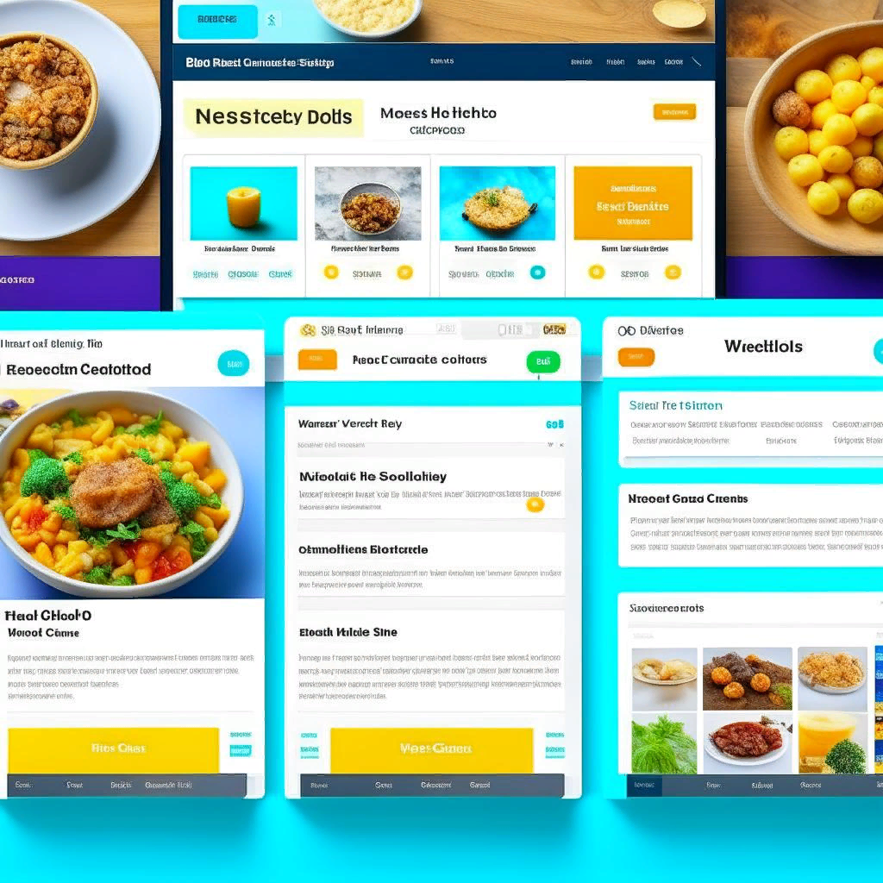
Allergonul
КИУ имени В.Г. Тимирясова

Slide 2
Название раздела
Актуальность проекта
Актуальность проекта призрачной кухни для аллергиков заключается в том, что количество людей с пищевыми аллергиями постоянно растет. Для многих из них приготовление еды становится сложной и опасной задачей из-за необходимости избегать определенных ингредиентов.
Такая кухня представляет собой инновационный подход к готовке безопасной пищи для аллергиков, обеспечивая им возможность приготовить еду без риска для их здоровья. Это также может способствовать увеличению осведомленности о пищевых аллергиях и помочь людям лучше понимать, какие продукты безопасны для употребления.
Таким образом, проект призрачной кухни для аллергиков имеет большую актуальность в современном обществе, где забота о здоровье и безопасности питания становится все более важной.
2

Slide 3
Название раздела
Проблема
В условиях большого разнообразия сервисов доставки продуктов, практически отсутствуют сервисы, предлагающие доставку блюд с учетом индивидуальных особенностей питания. И если блюда из линейки правильного питания еще можно встретить, то индивидуальных программ для аллергиков, диабетиков, спортсменов и т.п. нет совсем.
Проблемы которые мы решаем:
1.Ограниченный выбор для аллергиков: Люди с пищевыми аллергиями сталкиваются с ограниченным выбором продуктов и блюд, которые они могут употреблять без риска для здоровья.
2. Трудности в организации безопасного питания: Поиск безопасных блюд и ресторанов может быть затруднительным для аллергиков, особенно в незнакомых местах или при заказе еды на доставку.
3. Отсутствие сервисов по доставке готовой еды с учетом индивидуальной программы питания
3

Slide 4
Название раздела
Решение
Для создания проекта "Призрачная кухня для аллергиков" необходимо внедрить ряд научно-технических решений и инноваций, которые обеспечат его эффективное функционирование и конкурентоспособность.
Рассмотрим ключевые аспекты и технические решения:
1.Разработка платформы и приложения
2. Использование алгоритмов искусственного интеллекта (ИИ):
3. Безопасная база данных аллергенов:
4. Интеграция технологий распознавания изображений:
5. Оптимизация процесса приготовления:
6. Безопасная и надежная доставка
7. Информационная безопасность
4

Slide 5




Название раздела
Проект "Призрачная кухня для аллергиков" решает проблему аллергиков, а именно проблему безопасного и удовлетворяющего потребности питания для людей, страдающих различными видами пищевых аллергий, а также лиц с индивидуальной программой питания.
Если проблема не будет решена, аллергики будут продолжать испытывать затруднения при выборе доставки еды, где им будут предложены блюда, соответствующие их диетическим ограничениям. Кроме того, нерешенная проблема может привести к ухудшению здоровья аллергиков из-за невозможности найти безопасную еду для себя.
Рынок
TAM
SAM
TAM=661 303 143 072 руб., (80 286 415 чел.)
SAM= 5 696 282 592 руб., (691 565 чел.)
SOM
SOM=204 907 943 руб.
5

Slide 6
1
Название раздела
Бизнес-модель
Подписка на доставку
2
В рамках проекта планируется реализация следующих вариантов монетизации:
1.Подписка на доставку: клиенты могут оформить еженедельную или ежедневную подписку на доставку персонализированных блюд, учитывая их диетические ограничения и предпочтения. Это обеспечивает стабильный доход и лояльность клиентов.
2. По заказу: клиенты могут выбирать и заказывать блюда по мере необходимости, оплачивая каждый отдельный заказ. Это позволяет им иметь больше гибкости.
3. Франчайзинг: расширение бизнеса путем предоставления франчайзинговых возможностей для других предпринимателей, желающих открывать точки доставки в других регионах.
4. Корпоративные заказы: сотрудничество с компаниями для обеспечения корпоративных обедов, которые учитывают диетические потребности и предпочтения сотрудников.
5. Партнерства с медицинскими учреждениями: сотрудничество с врачами и диетологами для рекомендации вашей услуги пациентам с конкретными диетическими потребностями.
3
По заказу
4
Франчайзинг
Корпоративные заказы
6

Slide 7
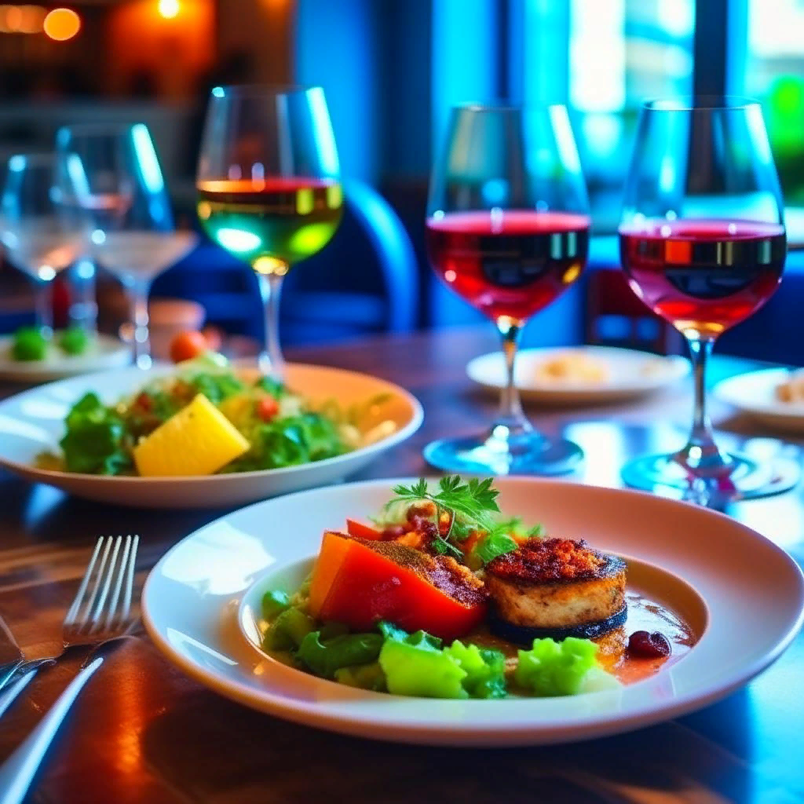
Название раздела
Текущие результаты
1.Описание технических решений: Проект "Призрачная кухня для аллергиков" предполагает использование ряда технических решений. Вот некоторые из возможных технических аспектов, которые могут быть реализованы в рамках проекта:
• Платформа для заказа
• Разработка веб-сайта и мобильного приложения, позволяющих пользователям делать заказы онлайн с учетом своих аллергий и предпочтений.
• Система управления заказами. База данных аллергенов
2. Стадия разработки: Наш проект находится на стадии TRL 1-3: Концептуальная разработка. А именно исследование рынка и потребительских потребностей: Мы провели исследования рынка, определили целевую аудиторию, а также проанализировали спрос и потребности аллергиков.
7

Slide 8
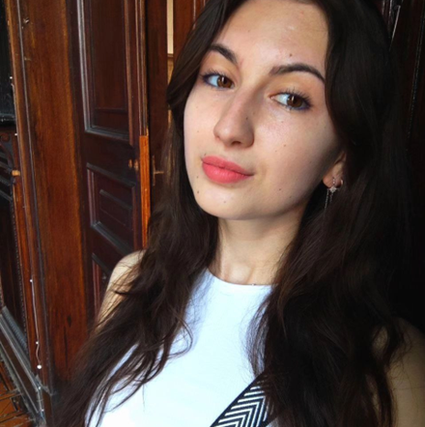
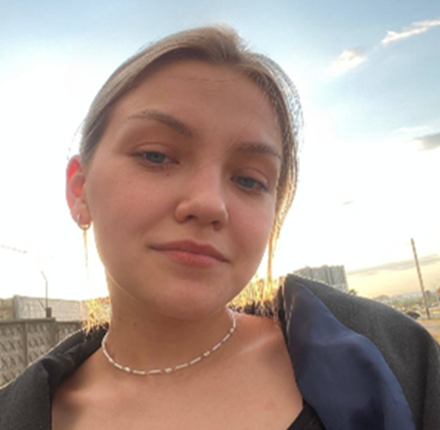












































ВСЕРОССИЙСКИЙ ФОРУМ
СТАРТАП-СТУДИЙ
Команда
CEO.
Анализ и планирование финансовой деятельности организации
Анализ продаж. Мониторинг конкурентов и отношениями с конкретными клиентами

Slide 9
Планы развития
1.Проведение более подробного исследования целевой аудитории, чтобы понять их потребности и предпочтения. Определение наиболее распространенных аллергий и пищевых ограничений.
2. Обучение нейросети для формирования индивидуального меню в соответствии с потребностями клиента и особенностями его программы питания
3. Исследование и разработка продуктов, которые соответствуют меню и рецептам. Поиск альтернативных продуктов питания для замены вариантов пищевой аллергии
4. Поиск технологических решений, необходимых для обработки заказов, управления ингредиентами и отслеживания качества.
5. Установление партнерских отношений с поставщиками, предоставляющими качественные ингредиенты для наших блюд.
6. Тестирование и адаптация: Серия тестовых поставок и сбора обратной связи от клиентов. Внесение необходимых изменений в меню и процессы доставки.
7. Разработка стратегии маркетинга, включая ценообразование, позиционирование на рынке и каналы продвижения. 8. Легальные и сертификационные вопросы.
3

Slide 10

СПАСИБО!
КОНТАКТЫ
https://allergonul.ru/
+7 (937) 778-00-70
Allergonul.Harmles@mail.ru

